Slide 1
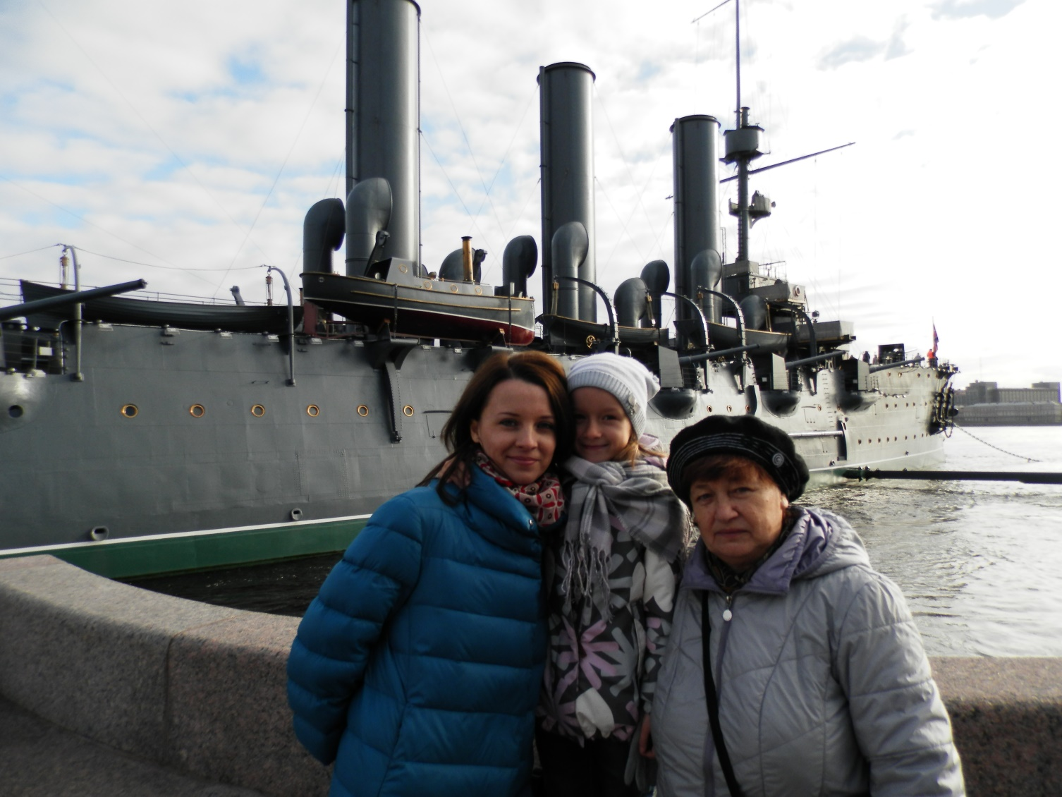
В один из октябрьских выходных я ездила со своей мамой и бабушкой на экскурсию.
Мы посетили самый главный корабль Военно-морского флота – «Аврора».

Slide 2
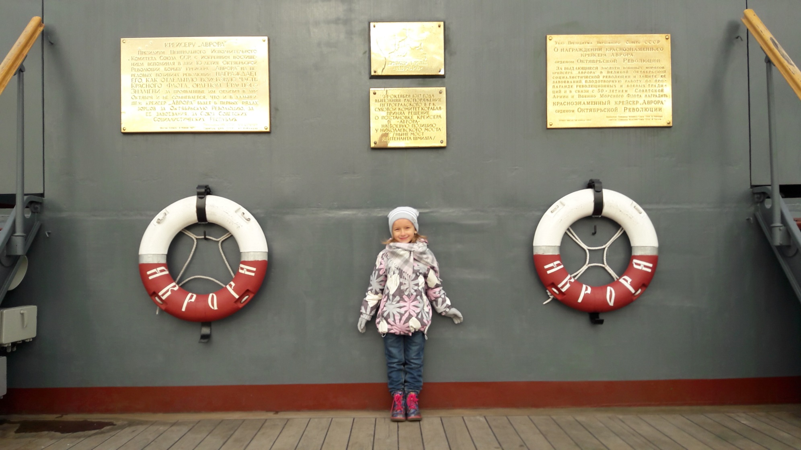
Это очень красивый корабль с большой историей. Ему более ста лет.

Slide 3
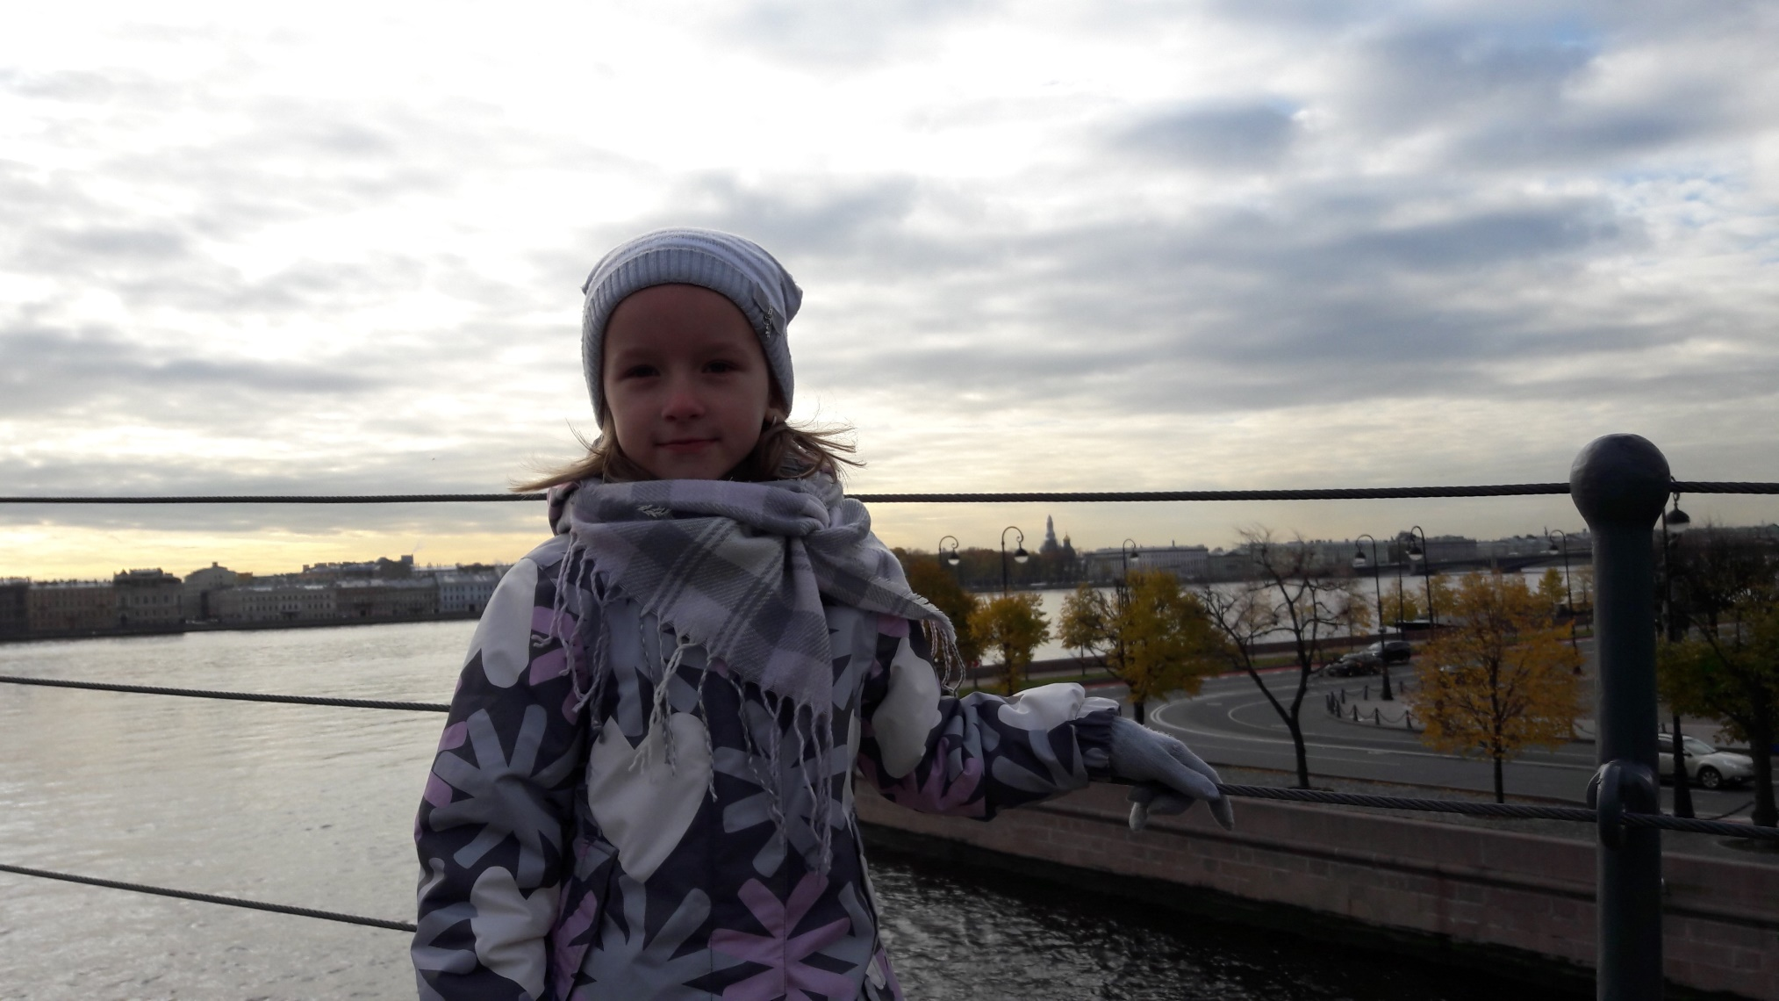
Экскурсовод нам рассказала о первом командире этого корабля, который погиб в первом бою, который приняла «Аврора».

Slide 4
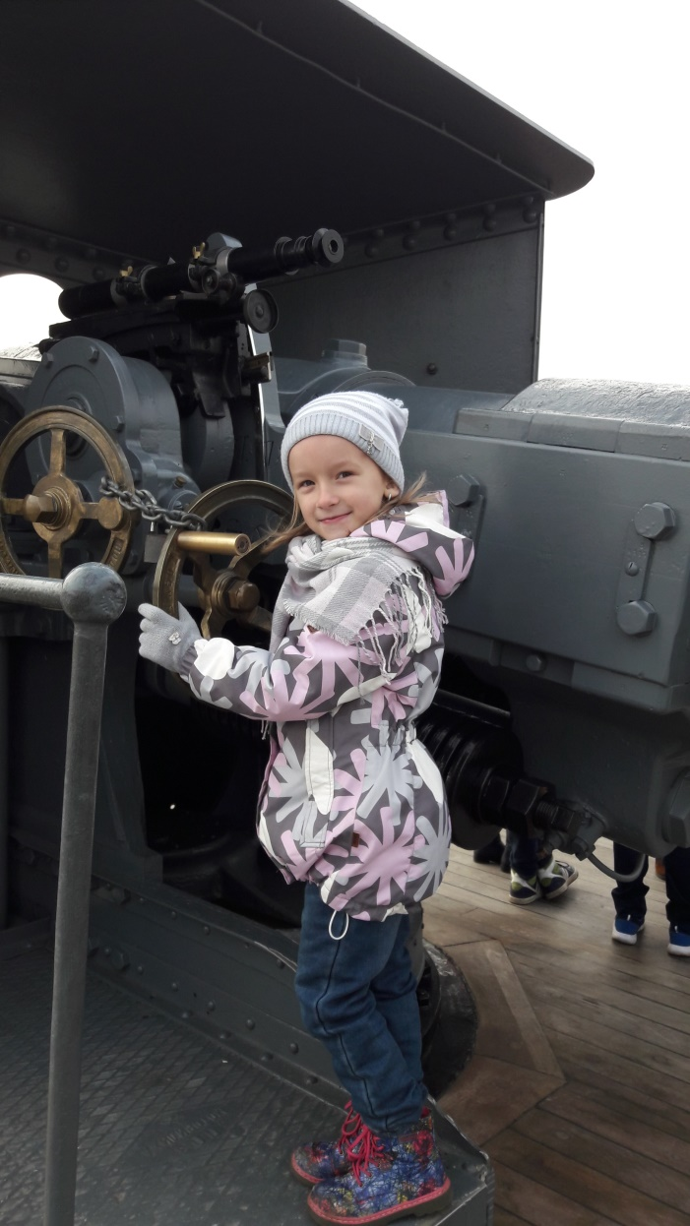
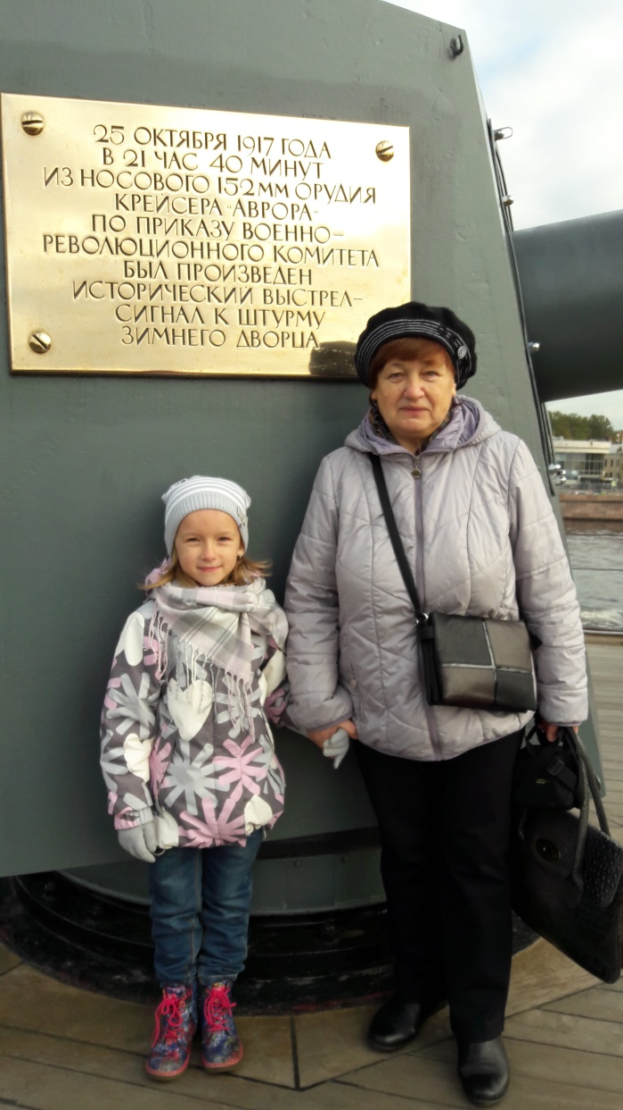
Я познакомилась с бытом моряков. Узнала, что такое кубрик-каюта в которой живут моряки. Нам показали как ели моряки, где они спали.

